Slide 1
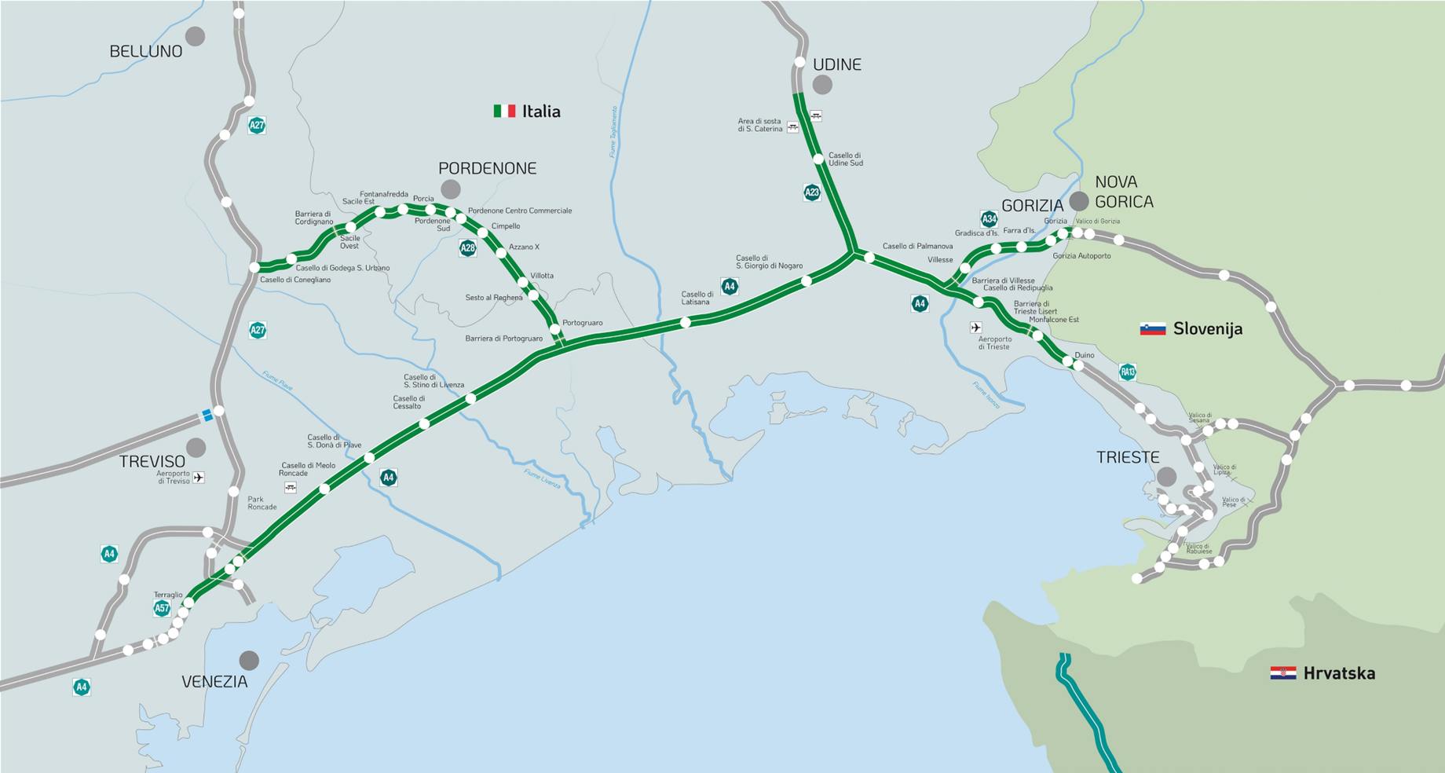





COMPLETATO
17 KM
COMPLETATO
39,5 KM
DA REALIZZARE
11 KM
DA REALIZZARE
25,7 KM
COMPLETATO
18,5 KM
Transiti
Tasso incidentalità
con danni alle persone
per 100 mln di veicoli al km
Code
54 MLN nel 2025
129 ore (GIU-LUG. 2025)
4,9 nel 2025
+ 4 MLN dal 2023
+ 20 MLN dal 2002
- 6,5 dal 2022
- 96 ore (GIU-LUG. 2024)

